Slide 1
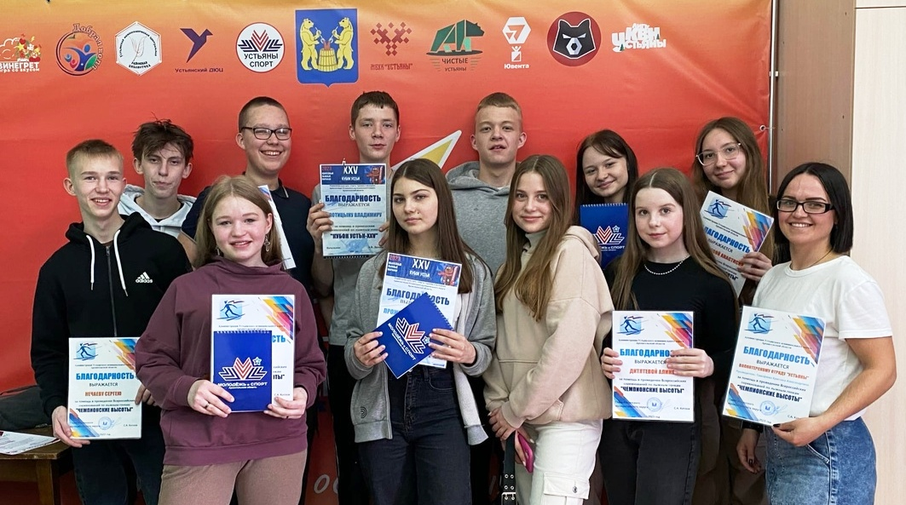
Районный волонтерский отряд «Добрая воля»

Slide 2

«Добрая воля»
Волонтерский отряд был сформирован в 2012 году. Инициатором его создания стало Управление культуры, спорта, туризма и молодежи администрации «Устьянский муниципальный район». Сегодня отряд насчитывает более 300 человек. Возраст волонтеров от 12 до 75 лет.

Slide 3
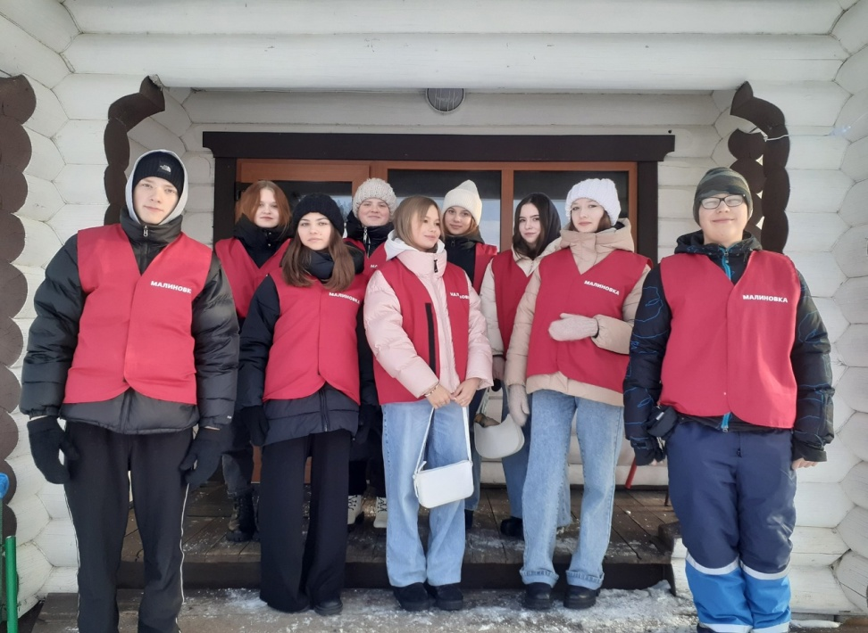
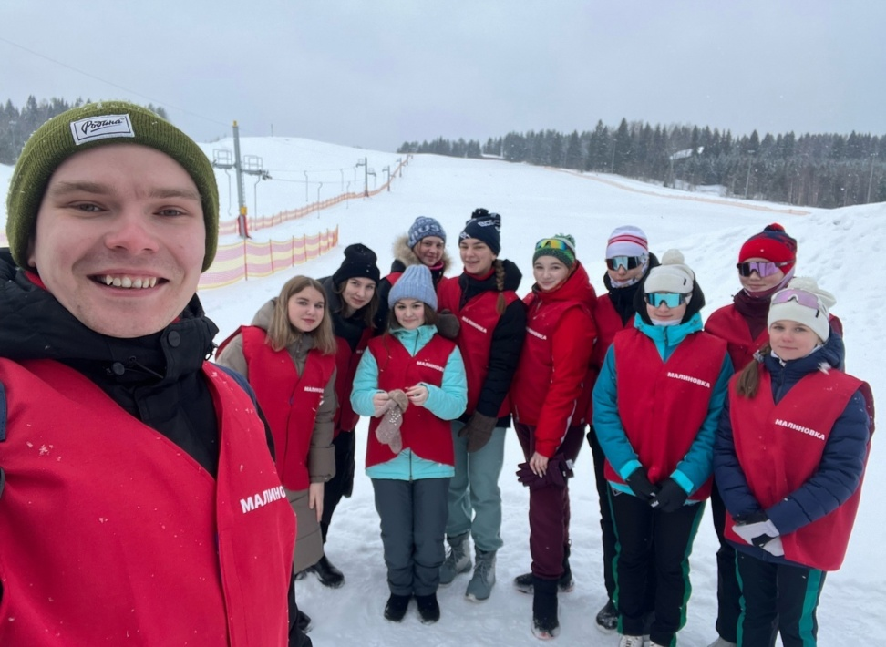
Ежегодно силами «Доброй воли» оказывается помощь в проведении мероприятий спортивной направленности
Всероссийские соревнования по лыжным гонкам «Чемпионские высоты» 2023 год
Силами волонтеров обеспечивается безопасность во время проведения массовых мероприятий

Slide 4
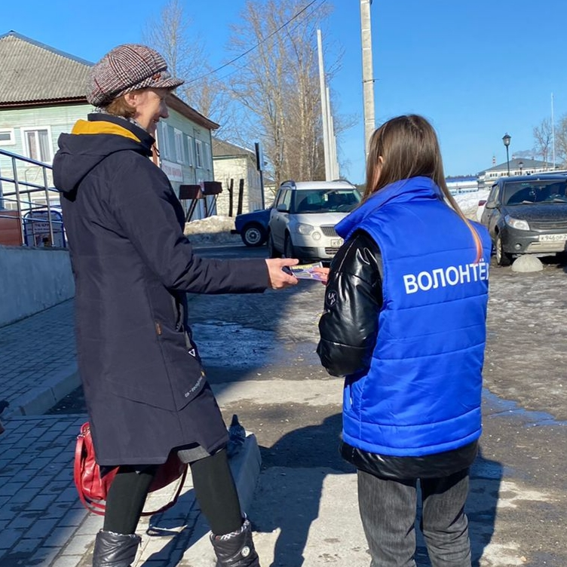
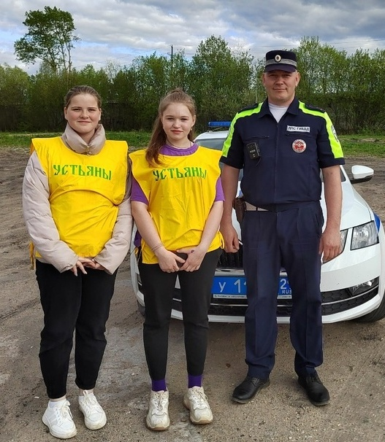
Мероприятия профилактической направленности
Профилактика наркомании
Профилактика ПДД

Slide 5
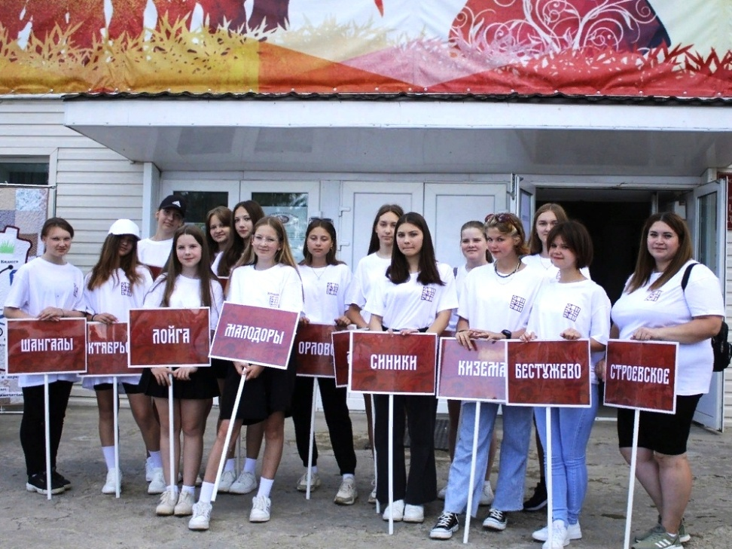
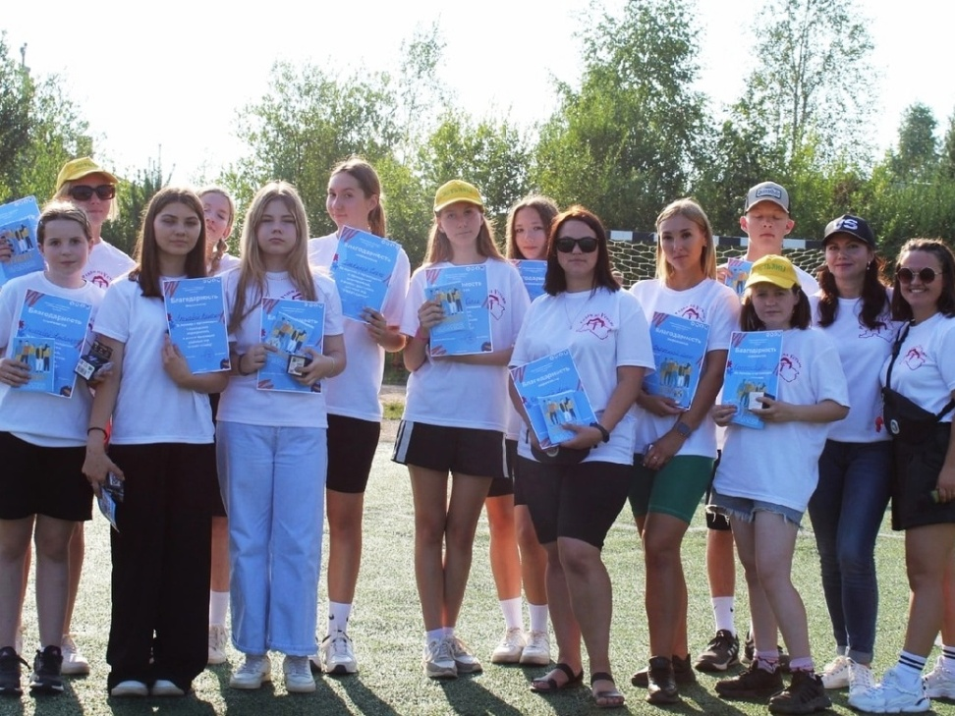
Помощь в проведении культурно-массовых мероприятий
Фестиваль народного творчества «Устьянская ссыпчина»
Помощь в реализации проекта «Уличные игры»

Slide 6
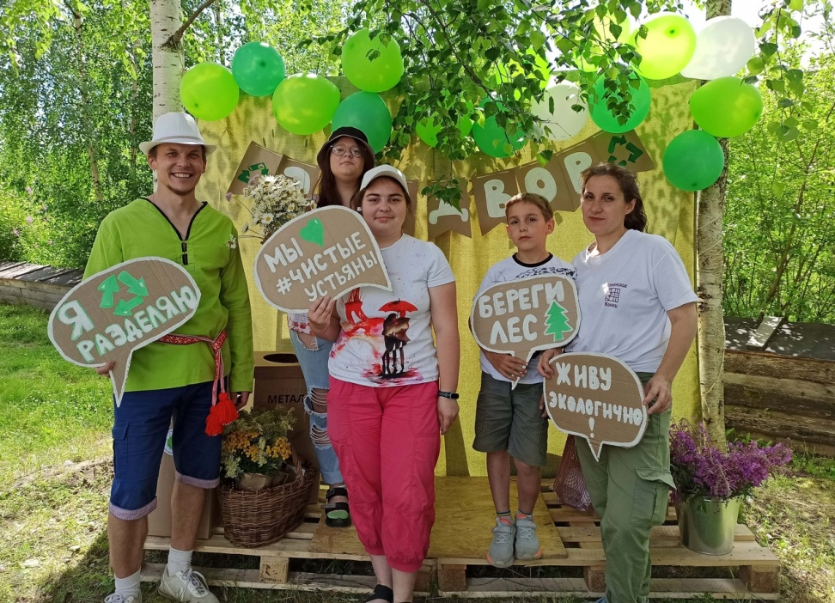
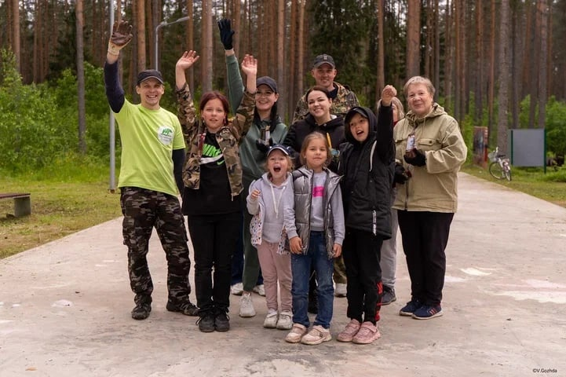
Экологическое движение «Чистые Устьяны»
Мастер-классы, уроки экологии
Субботники, экологические сплавы на территории Устьянского округа

Slide 7
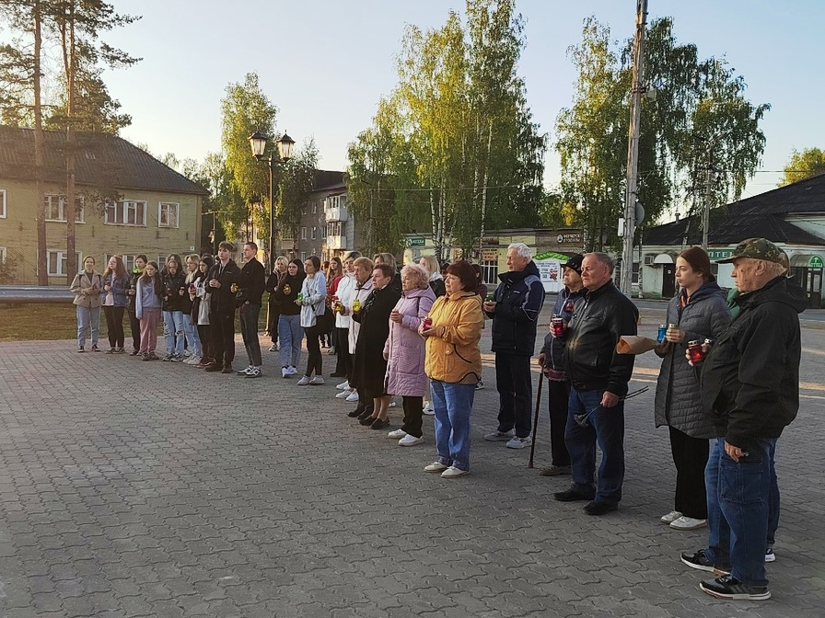
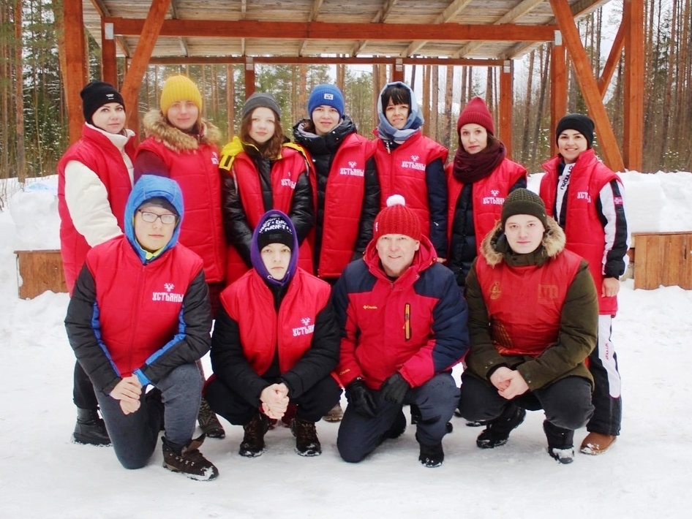
Мероприятия патриотической направленности
Всероссийская акция «Свеча Памяти 2023»
Военно-патриотическая игра «Я-Защитник»

Slide 8
«ДОБРАЯ ВОЛЯ»
Мир вокруг нас такой, какие мы!
Мы счастливые люди, вокруг нас так много замечательных и отзывчивых людей, от которых мы получаем поддержку и заряд энергии!
Это наши волонтеры, благотворители, подопечные и наши односельчане !
Надеемся, что и мы для кого-то целое зарядное устройство !

